Slide 1
Understanding and Diagnosing Visual Tracking Systems
主讲人：陈加宏
时 间：2017.02.23
上海大学无人艇工程研究院环境感知组

Slide 2

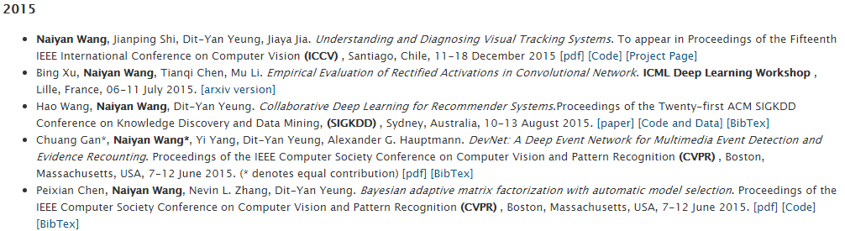
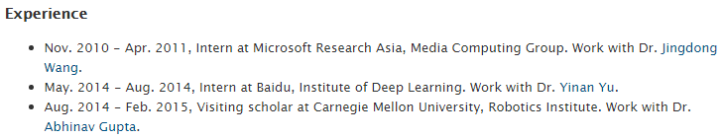
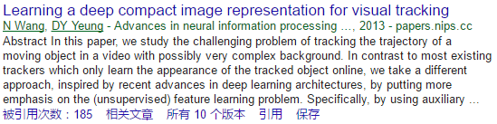
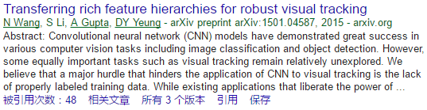
论文：Understanding and Diagnosing Visual Tracking Systems
作者：Naiyan Wang Jianping Shi Dit-Yan Yeung Jiaya Jiaz（香港科技大学）
主页：http://winsty.net/tracker_diagnose.html
出处：2015年ICCV
源码：matlab
DLT
SO-DLT

Slide 3
是什么what
研究内容
视觉跟踪
为什么why
研究意义
环境感知、人机交互、智能监控
怎么做how
研究方法
控制变量法
做的如何
研究结果

Slide 4
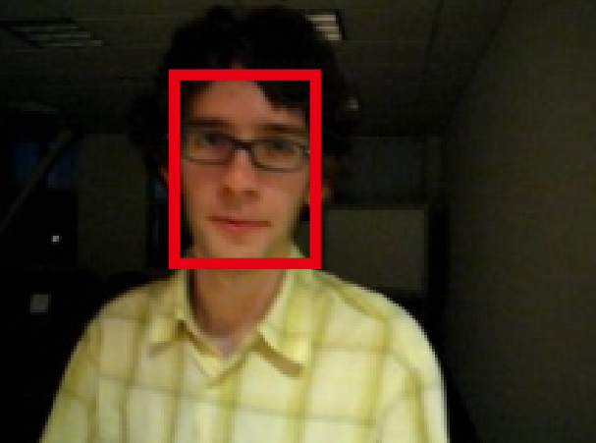
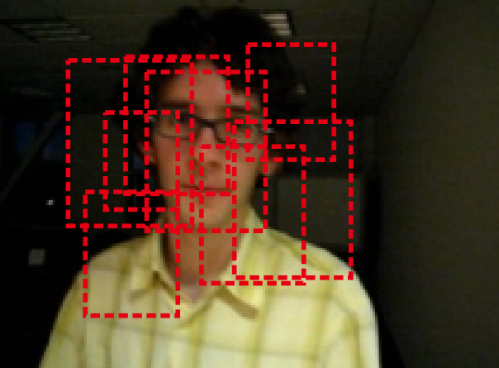
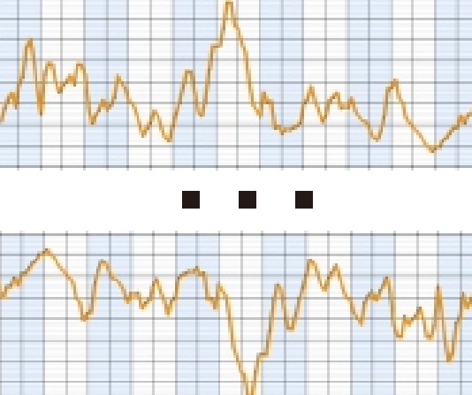
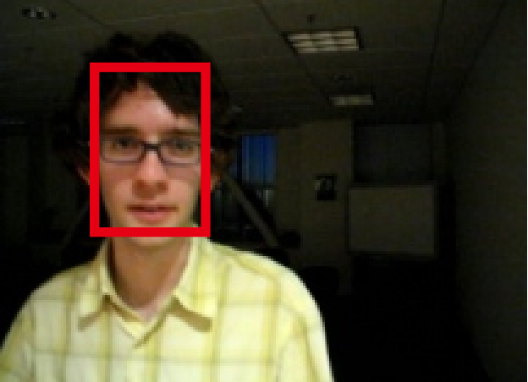
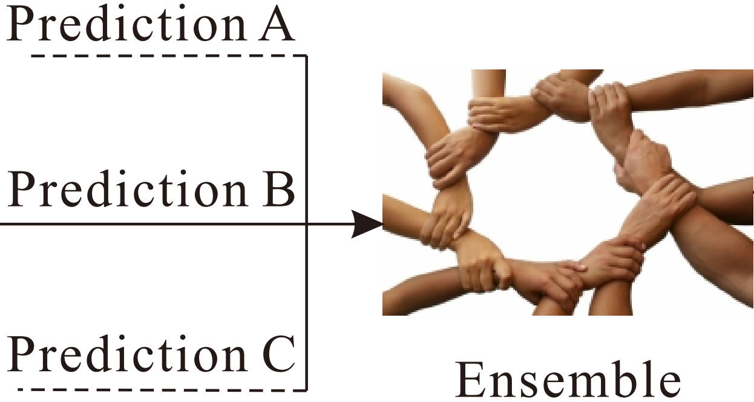
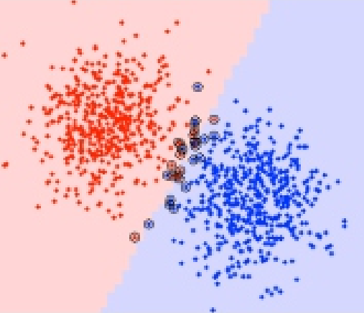

Input Frame
Motion Model
Feature Extractor
Final Prediction
Observation Model
Update Model

Slide 5
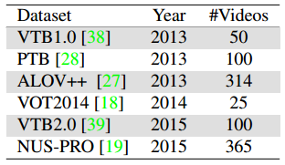
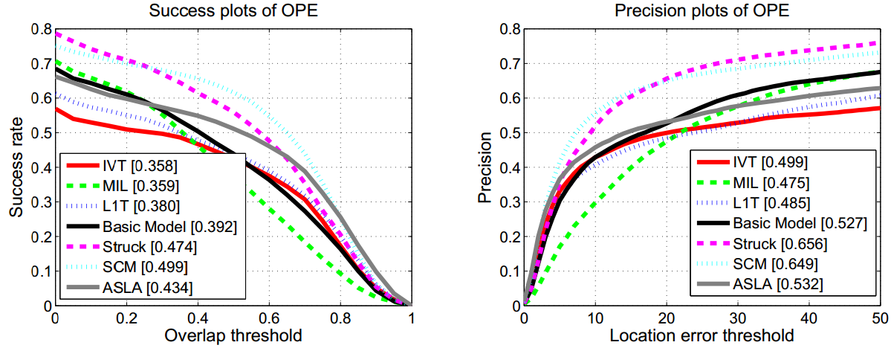
Input Frame
Motion Model
Feature Extractor
Final Prediction
Observation Model
Update Model

Slide 6
系 统 | 特征表示 | 观测模型
A | HOG方向梯度直方图 | SVM支持向量机
B | 原始灰度 | Logistic回归
?
A>B
SVM > Logistic
HOG > 原始灰度
整体性能的评估并不能看出跟踪算法内部各部分的优劣
目的：建立一个更加完善更加具体的跟踪器性能评价体系
跟踪器各部分对跟踪算法整体性能的影响

Slide 7
Basic Model:
Motion Model：粒子滤波
Feature Extractor：原始灰度值
Observation Model：logistic回归
Model Updater：响应最大值是否超过给定阈值
Ensemble Post-processor：无

Slide 8
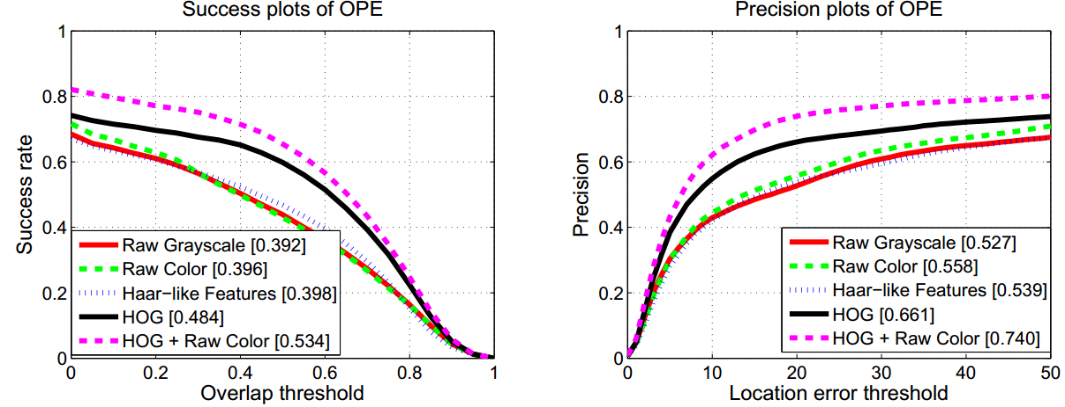
Feature Extractor
Raw Grayscale
Raw Color
Haar-like Features
HOG
HOG + Raw Color
CNN卷积神经网络
结论：好的特征表示对于跟踪器总体性能的提升效果是显著的
灰度
颜色
纹理
直方图。。。

Slide 9
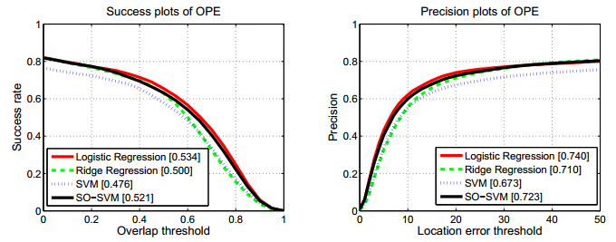
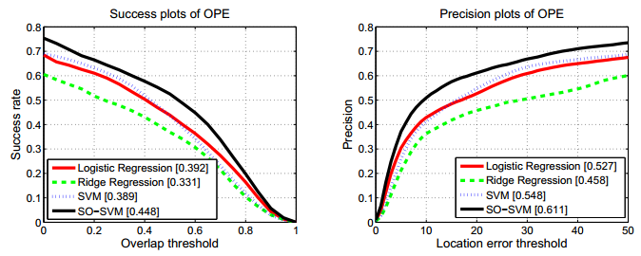
原始灰度+HOG（强）
Observation Model
Logistic Regression
Ridge Regression
SVM
Structured Output SVM (SO-SVM)
原始灰度（弱）

Slide 10
Observation Model
原始灰度（弱）
原始灰度+HOG（强）
结论：在特征表示较弱时，不同的观测模型确实会影响跟踪的整体性能，但是当特征表示较强时，观测模型的不同对性能的影响就很小了。这个结论完全颠覆了学术界很多的研究，比如KCF，当用灰度作为特征时，核相关滤波方法明显好于线性相关滤波，但是当HOG为特征时，两种方法的性能几乎差不多。

Slide 11
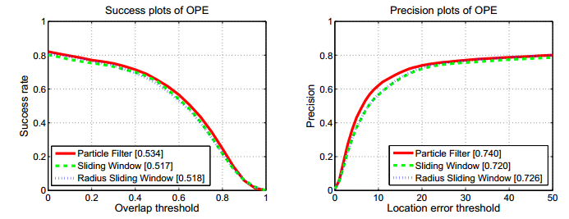
Motion Model
Particle Filter
Sliding Window
Radius Sliding Window
粒子滤波可以应对一定的遮挡
粒子滤波能够做到目标尺度、旋转、歪斜等变化的自适应

Slide 12
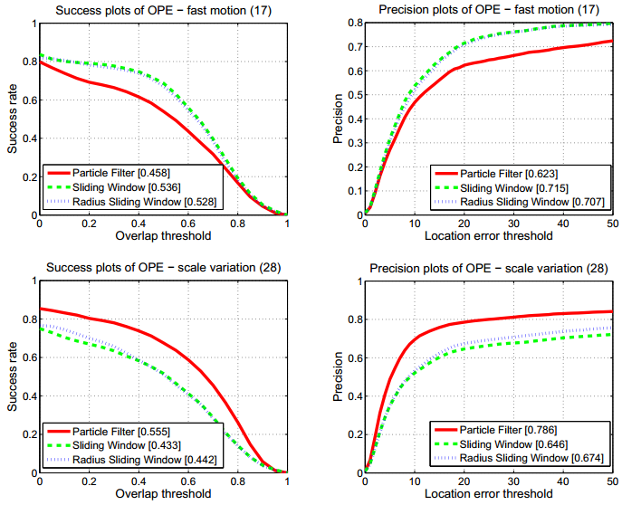
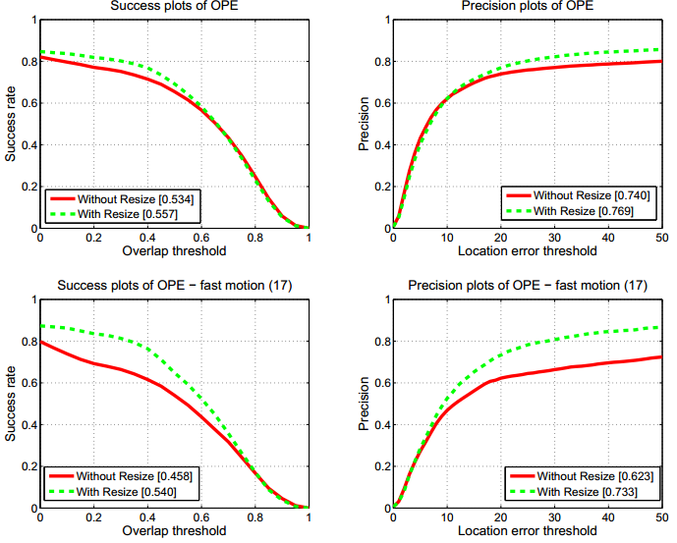
Motion Model
Particle Filter
Sliding Window
Radius Sliding Window
结论：一般情况下，不同的运动模型对跟踪性能的影响是很小的，但是在一些具有挑战的场景下参数的调整可以达到意想不到的结果。

Slide 13
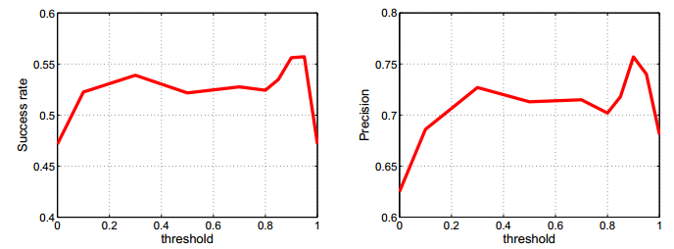
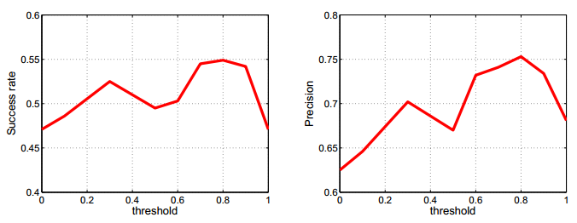
Model Updater
1、响应最大的候选目标的置信度要大于指定阈值，不然更新
2、保持目标和背景的不同，当它们之间的不同小于指定阈值时就更新
1
结论：更新模型常被看作是一种工程技巧，但是更新模型的选取是能够影响到跟踪性能的。目前这方面的研究较少
2

Slide 14
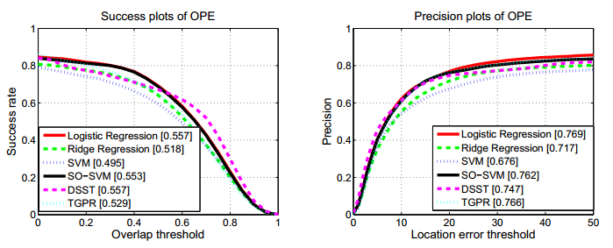
Ensemble Post-processor
1、多数表决式方法，基于权重和轨迹连续性的融合，Basic/online trajectory optimization
2、基于因子隐马尔科夫的融合方法，EBT

Slide 15
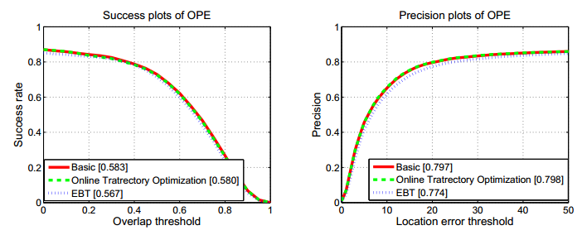
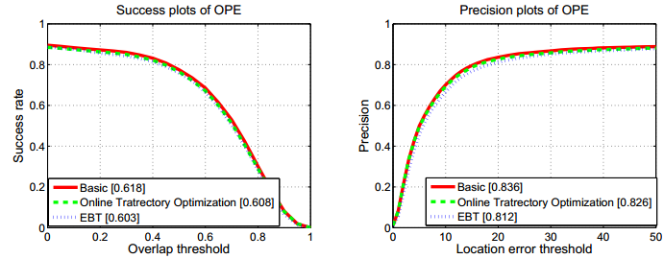
Ensemble Post-processor
六个不同类跟踪器
四个同类跟踪器
结论：各个被融合的跟踪算法之间的不同程度决定了最后的融合性能，各跟踪算法差异越大，融合效果越好，反之，效果不显著。

Slide 16
Input Frame
Motion Model
Feature Extractor
Part-based
DLT
Final Prediction
Observation Model
缺点：
1、很多跟踪器是融合了各部分的
2、速度因素
Update Model

Slide 17
谢 谢

